Slide 1
Отчет об исполнении государственного задания Государственного бюджетного учреждения «Центр информационных технологий Республики Бурятия» за 2014 год

Slide 2
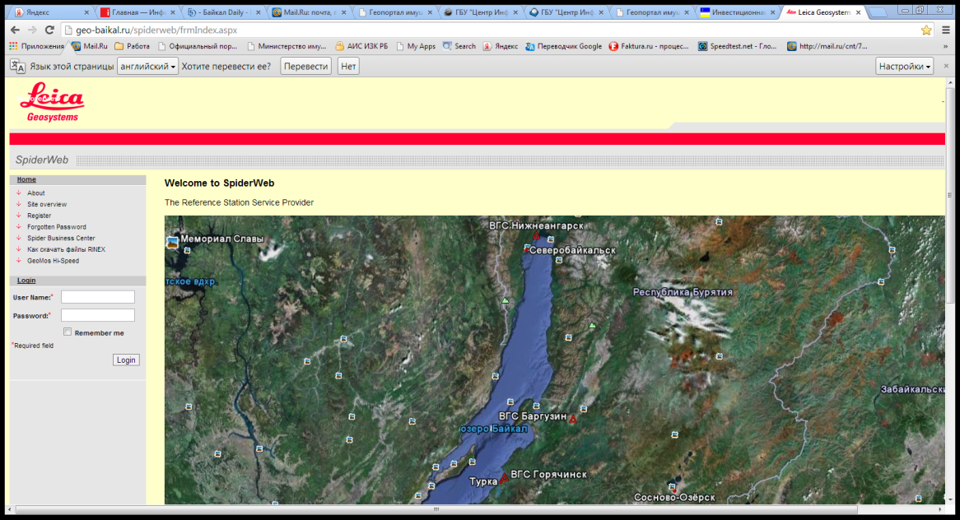
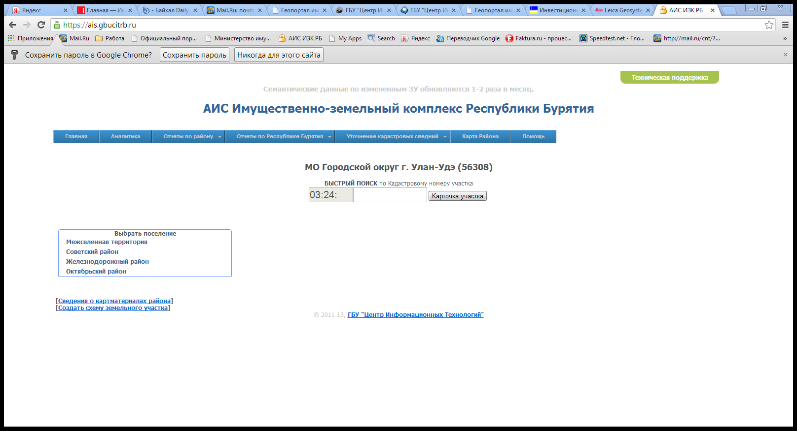
Основные направления деятельности

Slide 3
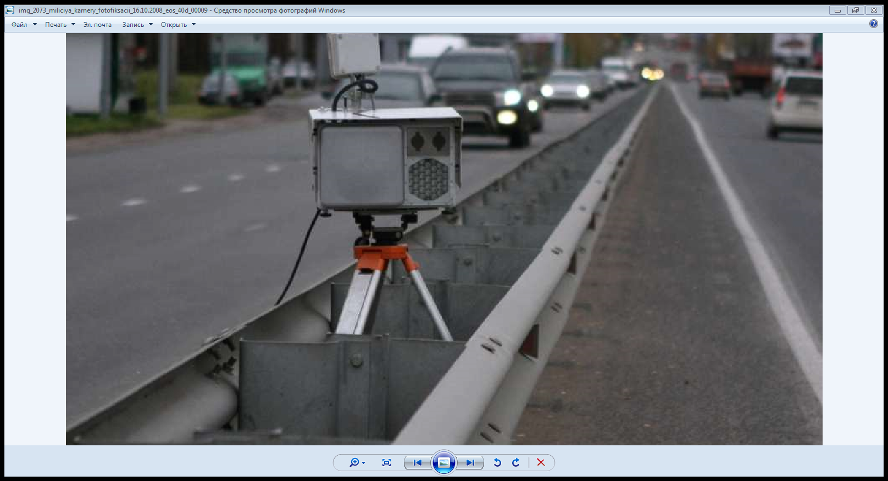

Slide 4
Геопортал Республики Бурятия

Slide 5
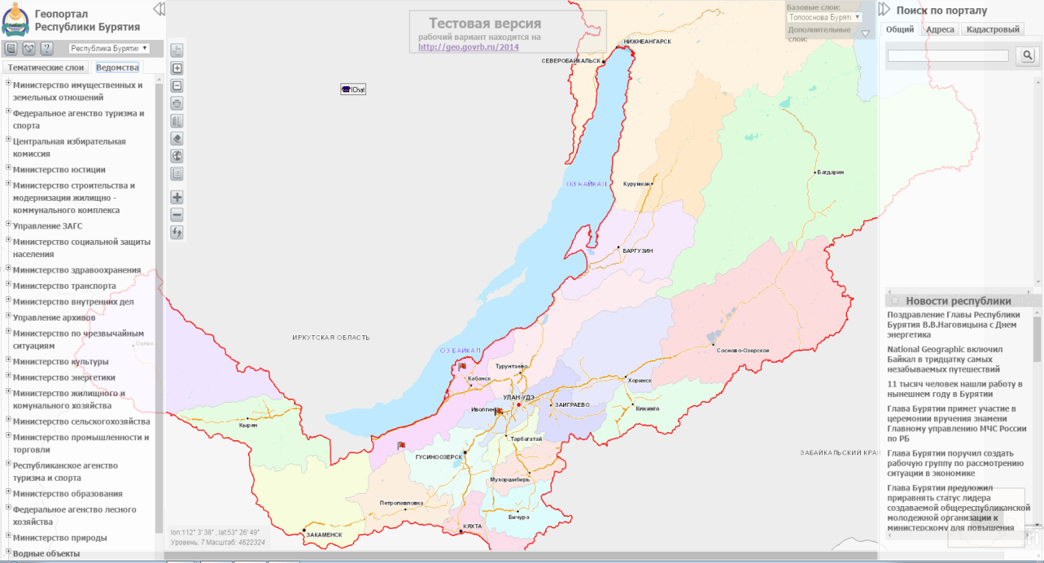
Геопортал модернизация интерфейса

Slide 6
Количество слоев на Геопортале

Slide 7
Планируемые и фактические показатели по Геопорталу в 2014 году
Результат, запланированный в государственном задании на отчетный (2014) финансовый год | Фактические результаты, достигнутые в отчетном финансовом году (периоде) | Характеристика причин отклонения от запланированных значений | Источник(и) информации о фактически достигнутых результатах
Создание и обновление слоев геопортала до 250 тематических слоев 2 уровня | 255 | нет | По статистическим данным АИС ГИС «Геопортал Республики Бурятия», http://geo.govrb.ru/

Slide 8
Основные и значимые работы по Геопорталу
Создан новый интерфейс Геопортала, который позволил применить новые функциональные возможности, в частности:
- Увеличено поле отображения картографических материалов и элементов базы данных Геопортала путем внедрения всплывающих боковых панелей управления
- Оптимизировано размещение функциональных кнопок, внедрение всплывающих меню выбора параметров, произведена перегруппировка базовых слоев и режим их отображения
- Произведена настройка отображения древа каталога данных слоев Геопортала в двух вариантах (по тематике и по ведомствам), которая позволила осуществить каталогизацию данных гепортала с привязкой по ведомствам и учреждениям. Данный вид отображения позволит осуществлять контроль актуальности и полноты отображения подконтрольной информации со стороны ведомств и учреждений.
Проработана и внедрена функция отображения онлайн событий (RSS-лента). В частности, осуществлено отображение информации в созданном новостном блоке Геопортала новостной ленты информационного портала Правительства Республики Бурятия с возможностью перехода по прямой ссылке на источник информации по каждому событию.
Проработана и внедрена функция отображения фото-видеоматериалов объектов информационных слоев Геопортала
Проработана и внедрена функция прямого перехода на сайт, отображаемый в семантике объекта информационных слоев Геопортала
Проработана и внедрена функция возможности отображения космоснимков на Геопортале. В настоящее время прорабатывается вопрос о цифровой обработке космоснимков.
В общем создано и размещено тематических слоев на Геопортале – 257 слоев (в том числе за 2014 год – 73 слоя), что составляет 102,8% к плановому показателю по госзаданию – 250 слоев. Выполнено обновление 47 ранее созданных слоев.

Slide 9
АИС Имущественно-земельный комплекс Республики Бурятия

Slide 10
Количество АРМ, подключенных к АИС ИЗК

Slide 11
Количество ЗУ поставленных на кадастровый учет

Slide 12
Планируемые и фактические показатели по АИС ИЗК в 2014 году
Результат, запланированный в государственном задании на отчетный (2014) финансовый год | Фактические результаты, достигнутые в отчетном финансовом году (периоде) | Характеристика причин отклонения от запланированных значений | Источник(и) информации о фактически достигнутых результатах
Количество муниципальных образований, работающих с АИС ИЗК - 290 | 290 (все МО РБ имеют возможность работы с АИС ИЗК) | нет | Мониторинг работы муниципальных образований РБ с программой АИС ИЗК

Slide 13
Основные и значимые работы по АИС ИЗК
В октябре 2014г. запущена в эксплуатацию новая версия АИС ИЗК с распределением земельных участков по ОКТМО. Изменены все отчеты и реестры в соответствии с новым алгоритмом распределения ЗУ.
В ноябре 2014г. выпущена специальная версия АИС ИЗК для кадастровых инженеров РБ.
В результате доработки программы исключены персональные данные из базы данных АИС ИЗК.
Путем ХML-запросов через портал Росреестра обновлены кадастровые сведения для 39070 кадастровых кварталов РБ.
Проведены консультации специалистов МО по работе с АИС ИЗК и уточнению кадастровых сведений в электронном виде (более 150 заявок).
С использованием АИС ИЗК подготовлено и отправлено 1904 документов (в XML-формате) по уточнению кадастровых сведений в электронном виде из них 1206 документов приняты ФКП по РБ. Общее количество МО, отправивших сведения в электронном виде – 65.
Доработана функция по созданию схемы земельного участка: появилась возможность нанесения ЗУ на карту по вводимым координатам.
Проведено обучение (в учебном классе ГБУ ЦИТ и дистанционно) 32 специалистов МО по вопросам уточнения кадастровых сведений в электронном виде с использованием ЭЦП.
Для 13 районов (Баргузинский, Джидинский, Бичурский, Селенгинский, Мухоршибирский, Кабанский, Тарбагатайский, Заиграевский, Иволгинский, Прибайкальский, Кяхтинский, Хоринский, Кижингинский, Северобайкальский) и 2 городских округов (г. Улан-Удэ, г. Северобайкальск) подключены космоснимки на всю территорию района и городского округа.
В составе рабочей группы Минимущества РБ приняли участие в днях министерства в 10 районах РБ.
Произведена классификация земельных участков по 39 видам разрешенного использования.
Доработан программный модуль «Выгрузка в Росреестр» на предмет совместимости справочников адресного реестра «КЛАДР» и «ФИАС» при заполнении адреса ЗУ, занимаемого ДНТ (СНТ).
В карточку участка добавлена новая вкладка «Сведения с портала Росреестра», что позволило открывать сведения с портала Росреестра из АИС ИЗК.
Проводилось обновление сведений о задолженности земельного налога.
Начаты работы по разработке АИС "Реестр Республиканского и муниципального имущества" (РРМИ).

Slide 14
Спутниковая геодезическая сеть точного позиционирования

Slide 15
СГСТП

Slide 16
Планируемые и фактические показатели по СГСТП в 2014 году
Результат, запланированный в государственном задании на отчетный (2014) финансовый год | Фактические результаты, достигнутые в отчетном финансовом году (периоде) | Характеристика причин отклонения от запланированных значений | Источник(и) информации о фактически достигнутых результатах
1. Доля введенных в эксплуатацию референцных станций от их общего запланированного количества - 60 %. | 60 % | нет | АИС «Портал спутниковой геодезической сети точного позиционирования на основе постоянно действующих референцных станций на территории Республики Бурятия»

Slide 17
Основные и значимые работы по СГСТП
Выполнено обследование 90 пунктов триангуляции и грунтовых реперов 1,2,3 классов точности
Проведена работа по получению выписок из каталогов координат и высот в Росреестре
Проведены работы по уточнению координатной привязки 15 референцных станций
Сформированы и внесены изменения в каталог координат 15 референцных станций
Составлен технический проект и технический отчет по геодезической привязке 2 референцных станций (Курумкан, Багдарин).
Проведены работы по высотной привязке 9 референцных станций
Составлен отчет и составлен каталог высот по 9 референцным станциям.
Проведены тематические семинары с кадастровыми инженерами РБ по использованию данных референцных станций в землеустройстве.
Подписано и оказано услуг по доступу к данным сети референцных станций по 14 контрагентам на общую сумму около 430 000 рублей.
В целом по выполнению госзадания – фактический показатель выполнения 100 %
Проведены профилактические работы по обслуживанию референцных станций (настройка связи, подключения электроэнергии)

Slide 19
Основное оборудование БГ

Slide 20
Планируемые и фактические показатели по АПК Безопасный город в 2014 году
Результат, запланированный в государственном задании на отчетный (2014) финансовый год | Фактические результаты, достигнутые в отчетном финансовом году (периоде) | Характеристика причин отклонения от запланированных значений | Источник(и) информации о фактически достигнутых результатах
Количество камер видеонаблюдения и пунктов вызова полиции, эксплуатируемых на территории г. Улан-Удэ – 200 | 205 | нет | Система мониторинга АПК «Безопасный город», в СУН МВД РБ (проспект Победы 14)

Slide 21
Основные и значимые работы по обслуживанию и развитию системы БГ
Выполнено более 150 заявок, поступившие от дежурных СУН МВД по РБ, по устранению неисправностей в работе оборудования АПК «Безопасный город».
Совместно с Управлением общественной безопасности Администрации г. Улан-Удэ выполнены работы по интеграции с АПК «Безопасный город»:
- 14 в\камер видеонаблюдения ТРЦ «Пионер»;
- 3 в\камер видеонаблюдения мемориала «Советским воинам, умершим от ран в госпиталях в годы великой отечественной войны» п.Горький.
В состав АПК «Безопасный город» принято на праве оперативного управления система видеонаблюдения пешеходного перехода Центрального рынка (ул.Куйбышева–ул.Балтахинова). 6 видеокамер подключены к АПК «Безопасный город».
5. Произведен демонтаж оптиковолоконного кабеля в парке Юбилейный в связи с реконструкцией парка. Выполнен монтаж оптоволоконного кабеля в обход парка Юбилейный.
6. Для МЧС по РБ подключено удаленное рабочее место (УРМ) к АПК «Безопасный город».
В рамках развития АПК «Безопасный город» проложен магистральный оптоволоконный кабель по ул.Смолина протяженностью 1,5 км с перспективой развития территорий левого берега.

Slide 22
Результат работы системы «Безопасный город»

Slide 23
Результат работы системы «Безопасный город»

Slide 24
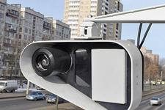
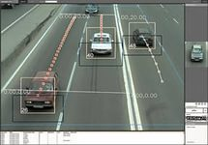
Фото-видео фиксация нарушений правил дорожного движения

Slide 25
Основное оборудование ФВФ

Slide 26
Анализ основных показателей

Slide 27
Анализ основных показателей

Slide 28
Основные расходы

Slide 29
Рейтинг работы ЦАФАП по РФ за 2013-2014 годы
Место | 2013 год | Кол-во вынесенных постановлений
1 | МОСКВА Г. | 6734878
2 | РЕСПУБЛИКА ТАТАРСТАН | 3870830
3 | ВОРОНЕЖСКАЯ ОБЛАСТЬ | 2820917
4 | МОСКОВСКАЯ ОБЛАСТЬ | 2392189
5 | КРАСНОДАРСКИЙ КРАЙ | 1448450
6 | САМАРСКАЯ ОБЛАСТЬ | 1016517
7 | САНКТ-ПЕТЕРБУРГ Г. | 870387
8 | ПЕРМСКИЙ КРАЙ | 650797
9 | ВОЛГОГРАДСКАЯ ОБЛАСТЬ | 648678
10 | ТВЕРСКАЯ ОБЛАСТЬ | 615283
21 | ОРЕНБУРГСКАЯ ОБЛАСТЬ | 350880
22 | КЕМЕРОВСКАЯ ОБЛАСТЬ | 331176
23 | РЕСПУБЛИКА БАШКОРТОСТАН | 302114
24 | ХАНТЫ-МАНСИЙСКИЙ АО | 300627
25 | ЧУВАШСКАЯ РЕСПУБЛИКА | 274642
26 | ВОЛОГОДСКАЯ ОБЛАСТЬ | 255397
27 | НИЖЕГОРОДСКАЯ ОБЛАСТЬ | 252679
28 | КАБАРДИНО-БАЛКАРСКАЯ РЕСПУБЛИКА | 245797
29 | РОСТОВСКАЯ ОБЛАСТЬ | 240849
30 | БРЯНСКАЯ ОБЛАСТЬ | 240304
31 | УДМУРТСКАЯ РЕСПУБЛИКА | 229580
32 | ИРКУТСКАЯ ОБЛАСТЬ | 226091
33 | КРАСНОЯРСКИЙ КРАЙ | 225930
34 | АРХАНГЕЛЬСКАЯ ОБЛАСТЬ | 223064
35 | СТАВРОПОЛЬСКИЙ КРАЙ | 222459
36 | РЕСПУБЛИКА БУРЯТИЯ | 207375
37 | КИРОВСКАЯ ОБЛАСТЬ | 205519
38 | ПЕНЗЕНСКАЯ ОБЛАСТЬ | 178254
39 | ЛИПЕЦКАЯ ОБЛАСТЬ | 173443
40 | ТУЛЬСКАЯ ОБЛАСТЬ | 156845
41 | ПРИМОРСКИЙ КРАЙ | 139912
42 | АСТРАХАНСКАЯ ОБЛАСТЬ | 137114
43 | ОРЛОВСКАЯ ОБЛАСТЬ | 136360
44 | РЕСПУБЛИКА МАРИЙ ЭЛ | 131897
45 | ТОМСКАЯ ОБЛАСТЬ | 125755
Место | 2014 год
1 | МОСКВА Г. | 8445036
2 | РЕСПУБЛИКА ТАТАРСТАН | 4642005
3 | МОСКОВСКАЯ ОБЛАСТЬ | 4584657
4 | ВОРОНЕЖСКАЯ ОБЛАСТЬ | 2495676
5 | СВЕРДЛОВСКАЯ ОБЛАСТЬ | 2273315
6 | КРАСНОДАРСКИЙ КРАЙ | 2263975
7 | РЕСПУБЛИКА БАШКОРТОСТАН | 2115988
8 | НИЖЕГОРОДСКАЯ ОБЛАСТЬ | 1930393
9 | ТВЕРСКАЯ ОБЛАСТЬ | 1355414
10 | САМАРСКАЯ ОБЛАСТЬ | 1296768
11 | БЕЛГОРОДСКАЯ ОБЛАСТЬ | 1278042
12 | РОСТОВСКАЯ ОБЛАСТЬ | 1205033
13 | САНКТ-ПЕТЕРБУРГ Г. | 1202003
14 | КЕМЕРОВСКАЯ ОБЛАСТЬ | 1103804
15 | НОВОСИБИРСКАЯ ОБЛАСТЬ | 996310
16 | ЯРОСЛАВСКАЯ ОБЛАСТЬ | 933614
17 | ПЕРМСКИЙ КРАЙ | 885137
18 | ХАНТЫ-МАНСИЙСКИЙ АО | 789998
19 | КРАСНОЯРСКИЙ КРАЙ | 785322
20 | ЛЕНИНГРАДСКАЯ ОБЛАСТЬ | 706585
21 | ЧЕЛЯБИНСКАЯ ОБЛАСТЬ | 703735
22 | ВОЛГОГРАДСКАЯ ОБЛАСТЬ | 679007
23 | КУРСКАЯ ОБЛАСТЬ | 673262
24 | ОМСКАЯ ОБЛАСТЬ | 656415
25 | ИРКУТСКАЯ ОБЛАСТЬ | 642876
26 | САРАТОВСКАЯ ОБЛАСТЬ | 625316
27 | ОРЕНБУРГСКАЯ ОБЛАСТЬ | 612244
28 | ТАМБОВСКАЯ ОБЛАСТЬ | 610953
29 | ТЮМЕНСКАЯ ОБЛАСТЬ | 606571
30 | КАБАРДИНО-БАЛКАРСКАЯ РЕСПУБЛИКА | 605288
31 | УЛЬЯНОВСКАЯ ОБЛАСТЬ | 589663
32 | ВОЛОГОДСКАЯ ОБЛАСТЬ | 564004
33 | СТАВРОПОЛЬСКИЙ КРАЙ | 554068
34 | ПРИМОРСКИЙ КРАЙ | 511918
35 | БРЯНСКАЯ ОБЛАСТЬ | 509142
36 | АЛТАЙСКИЙ КРАЙ | 491961
37 | ЧУВАШСКАЯ РЕСПУБЛИКА | 457379
38 | СМОЛЕНСКАЯ ОБЛАСТЬ | 437894
39 | ХАБАРОВСКИЙ КРАЙ | 431579
40 | УДМУРТСКАЯ РЕСПУБЛИКА | 430890
41 | ТУЛЬСКАЯ ОБЛАСТЬ | 416642
42 | РЕСПУБЛИКА БУРЯТИЯ | 386645
43 | ПЕНЗЕНСКАЯ ОБЛАСТЬ | 382914
44 | РЕСПУБЛИКА ДАГЕСТАН | 377592
45 | КАЛИНИНГРАДСКАЯ ОБЛАСТЬ | 372042

Slide 30
Планируемые и фактические показатели по автоматической фото-видео фиксация нарушений ПДД в 2014 году
Результат, запланированный в государственном задании на отчетный (2014) финансовый год | Фактические результаты, достигнутые в отчетном финансовом году (периоде) | Характеристика причин отклонения от запланированных значений | Источник(и) информации о фактически достигнутых результатах
Количество передвижных и стационарных комплексов фото видеофиксации на территории Республики - 40 ед. | 40 ед. | нет | Отчетность ГБУ «Центр информационных технологий РБ»

Slide 31
Основные и значимые работы по обслуживанию и развитию системы ФВФ
Подписаны 3 договора на опытную эксплуатацию комплексов ФВФ на безвозмездной основе «Кречет-С», «Кордон», «Перекресток».
Проведен аукцион на приобретение комплекса ФВФ Кречет-С.
Размещение стационарного оборудования ФВФ на новых участках движения (федеральная трасса, город)
Размещение оборудования ФВФ рядом с метеопостами «Южный Байкал» (п. Сотниково).
Информирование граждан о правилах и требованиях в области обеспечения БДД, следствие рост взыскаемости штрафов до 70%.
Оформление земельного участка (Верхняя Березовка) в оперативное пользование и приобретение информационного щита с целью информирования граждан.
Совместно с компанией «Ольвия» прорабатывается вопрос по привлечению инвестиций в Республику Бурятия на развитие системы автоматической фиксации нарушений ПДД в объеме 200 млн. руб. на 2015-2017 годы.

Slide 32
Спасибо за внимание

